Slide 1
Gyulai SZC Szigeti Endre Technikum és Szakképző Iskola Szakma megnevezése: Szoftverfejlesztő és tesztelő A szakma azonosító száma: 5 0613 12 03
Car Shop
Készítette:
Kolozsvári Krisztina Janka, Pap László
2025.03.15

Slide 2
Röviden az oldalról
BMW-specifikus alkatrész webshop
Minőségi termékek és tuning kiegészítők
Felhasználóbarát, modern platform

Slide 3
Fejlesztési környezet
Hardver: Lenovo ThinkCentre M75s Gen 2
Operációs rendszer: Windows 11 Pro N
Fejlesztési eszköz: Visual Studio Code
Technológiák
Frontend: React, Bootstrap
Backend: Node.js
Adatbázis: dbdiagram.io
Főbb programozási nyelvek: JavaScript, Python

Slide 4
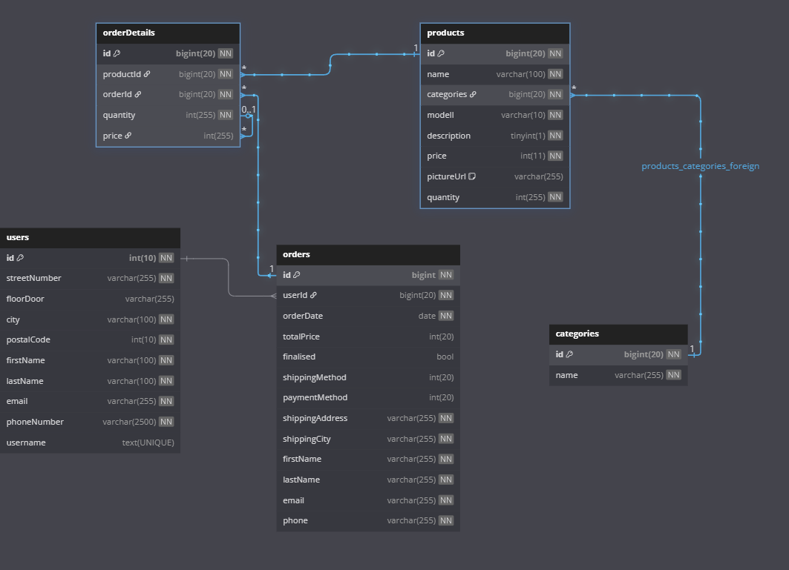
Adatbázis táblák
Users (felhasználók)
Orders (rendelések)
OrderDetails (rendelés részletei)
Products (termékek)
Categories (kategóriák

Slide 5
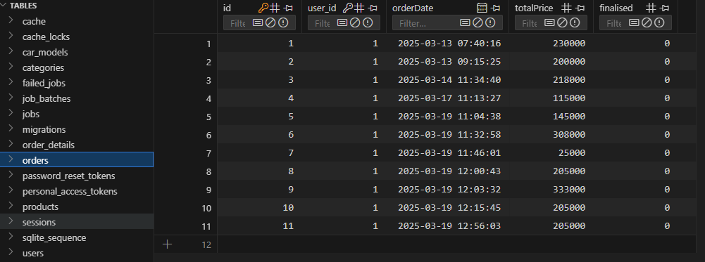
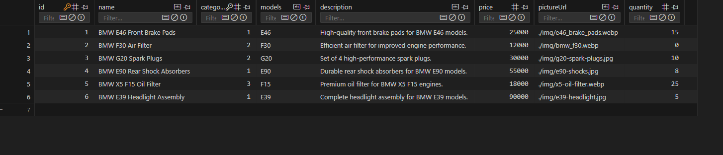
Adatbázis Szerkezete
Users
Products
Orders
OrderDetail

Slide 6
Weboldal bemutatása
Kezdőlap: Modern dizájn, főbb termékek kiemelése
Termékkategóriák: Egyedi BMW alkatrészek
Felhasználói fiók: Regisztráció, bejelentkezés
Kosár és rendelés: Egyszerű vásárlási folyamat

Slide 7
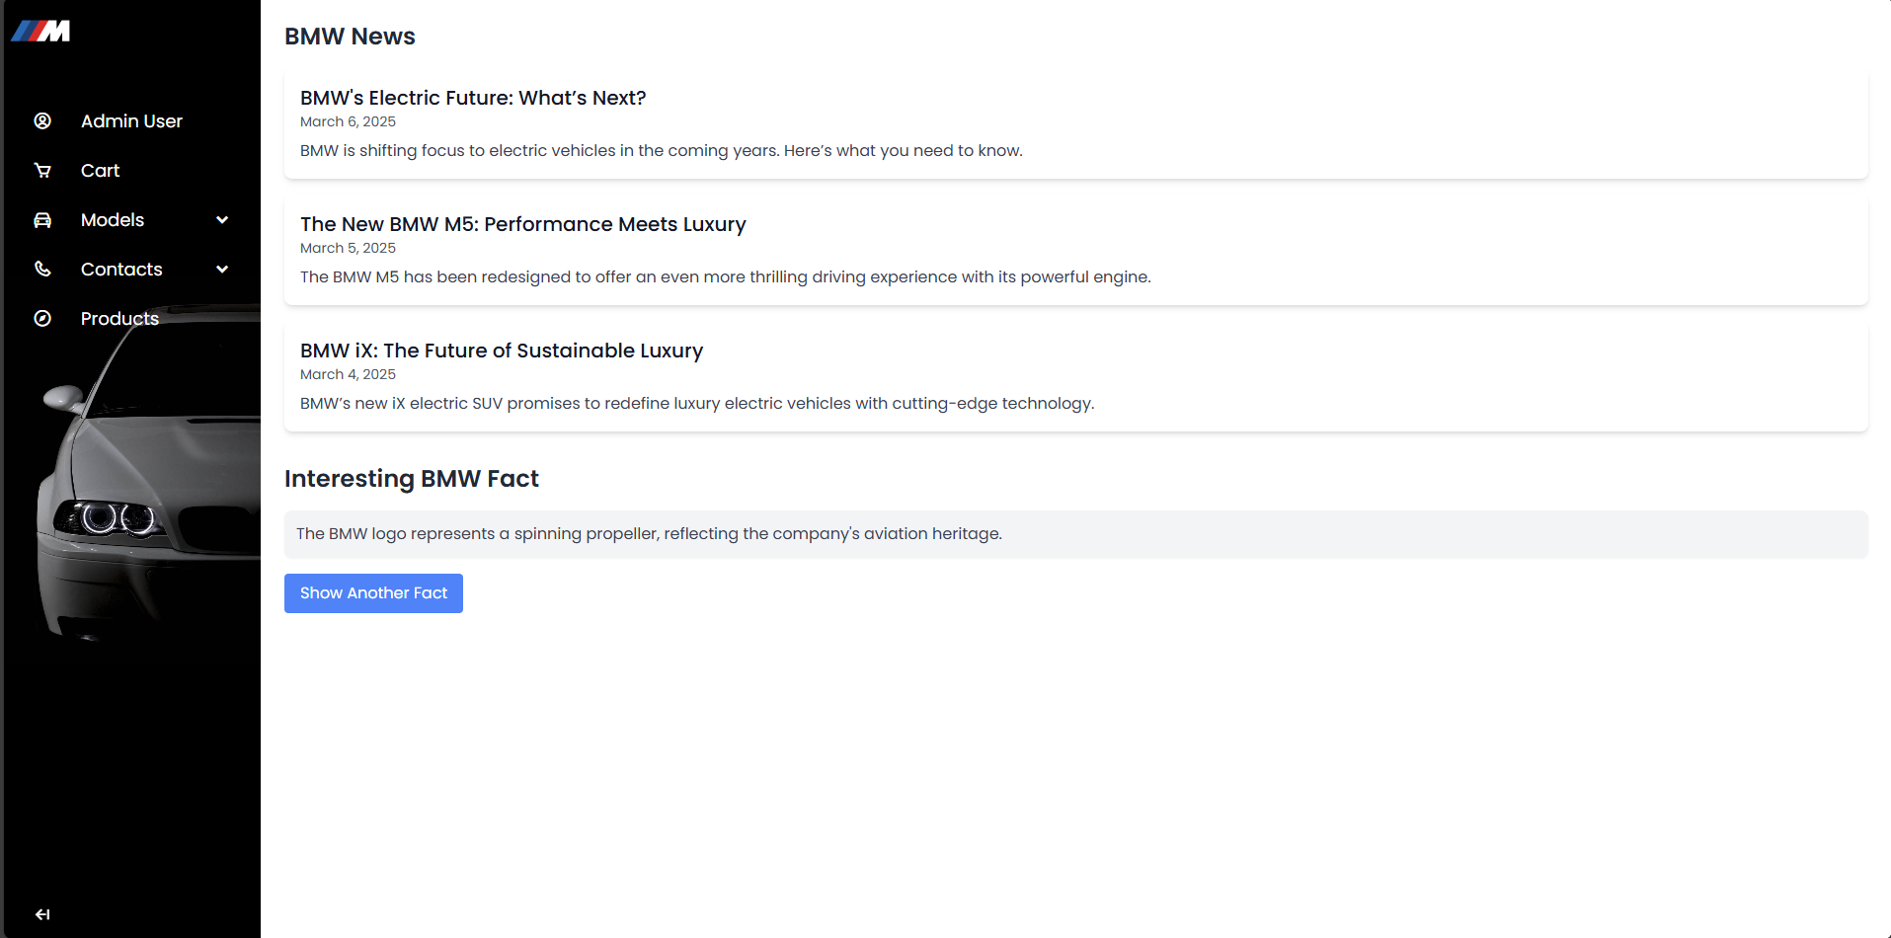
Főoldal
Kezdőlap: Újdonságok, BMW hírek
Termékkategóriák: Alkatrészek modell szerint
Regisztráció, bejelentkezés
Kosárkezelés, rendelés

Slide 8
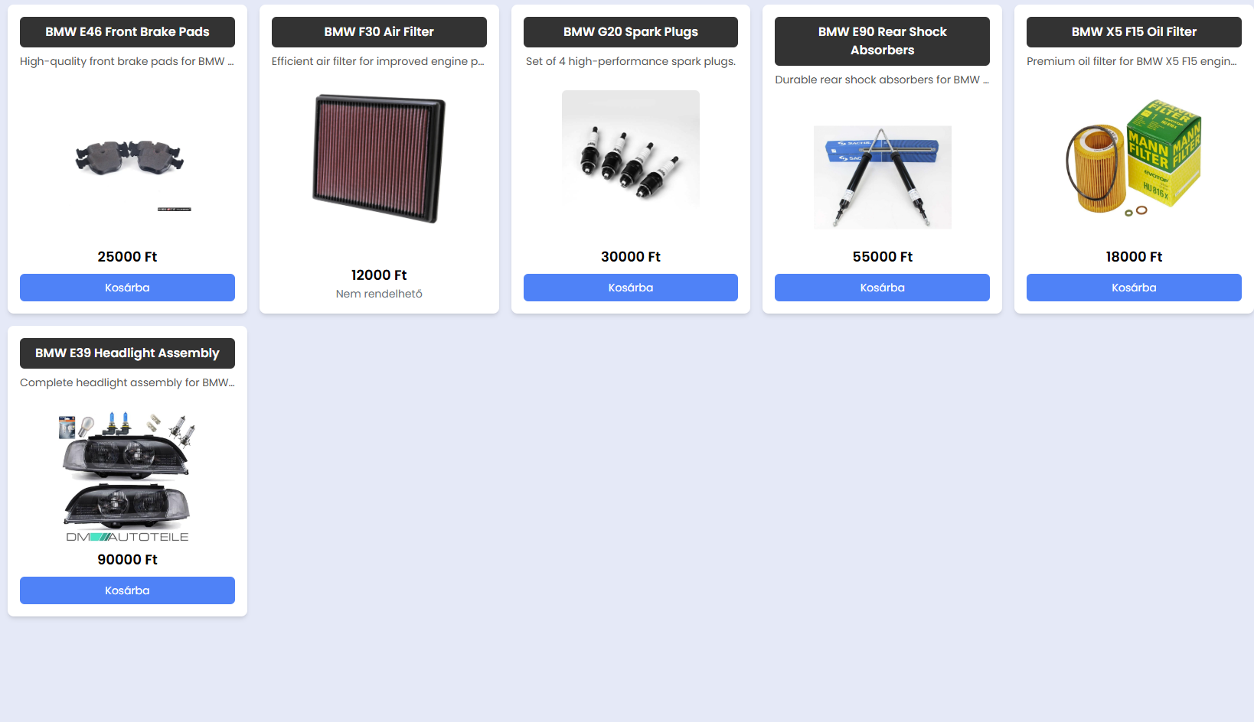
Termékek a weboldalon
Fékbetétek
Légszűrők
Gyújtógyertyák
Lengéscsillapítók
Fényszórók

Slide 9
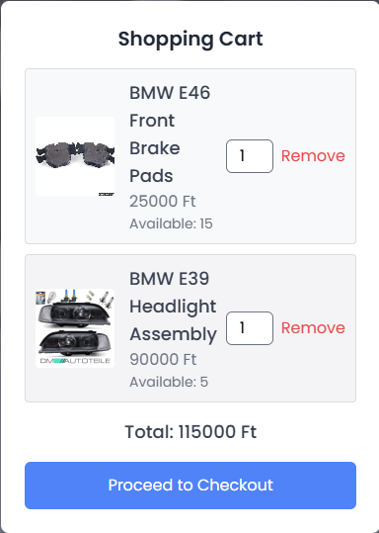
Kosárkezelés weboldalon
Termék hozzáadása / eltávolítása
Mennyiség módosítása
Végösszeg követése
Megrendelés: adatmegadás, fizetési mód választás

Slide 10
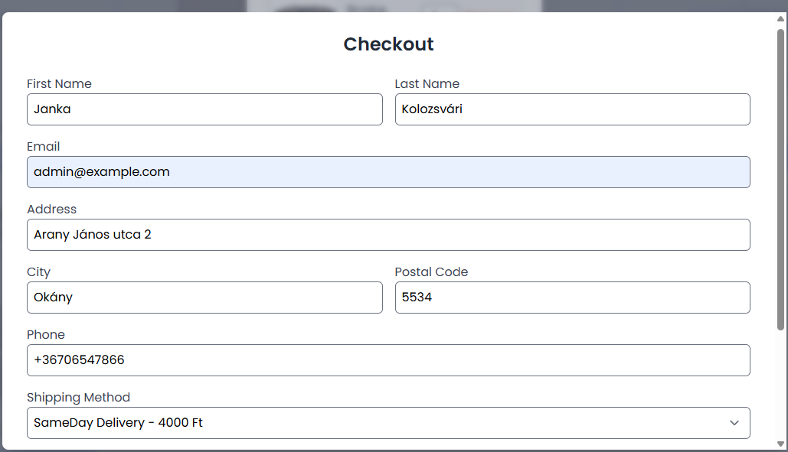
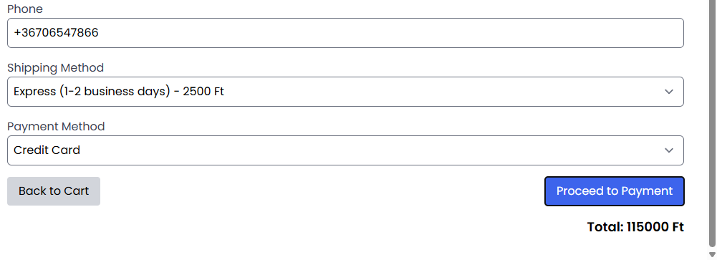
Megrendelés
Személyes adatok
Szállítási cím
Szállítási mód kiválasztása
Fizetési mód kiválasztása

Slide 11
Funkcionalitás
Reszponzív dizájn: Mobilon és asztali gépen egyaránt jól működik
Biztonságos fizetési rendszer
Felhasználóbarát kereső és szűrőrendszer
Admin felület termékek hozzáadásához

Slide 12
Tesztelés és minőségbiztosítás
Tesztfelhasználó:
admin@example.com / password
Böngésző kompatibilitás: Chrome, Edge

Slide 13
Tesztdokumentáció
Funkcionalitás és megjelenés tesztelése
Tesztek típusai:
Egységtesztek (komponens állapot, visszatérési érték)
Integrációs tesztek (komponensek együttműködése, külső API-k)
Tesztelési keretrendszerek:
Vitest
Cypress
Fontosság:
Minőségbiztosítás
Megbízható alkalmazásfejlesztés

Slide 14
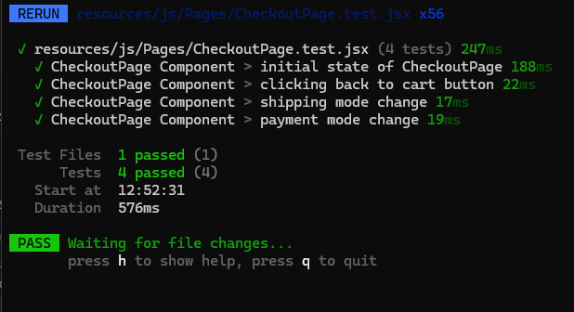
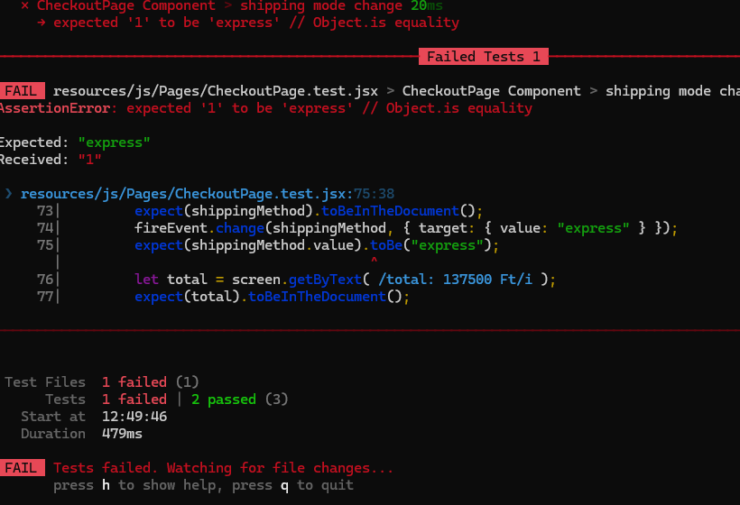
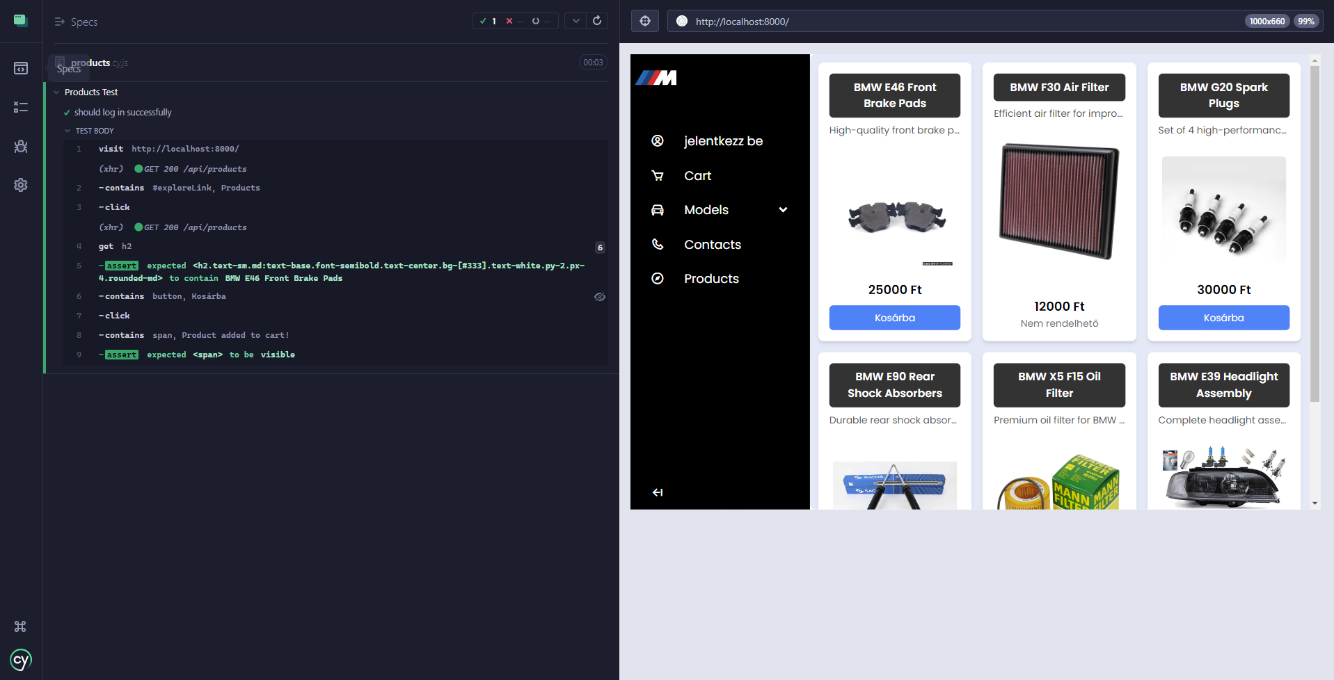
Tesztelési képek

Slide 15
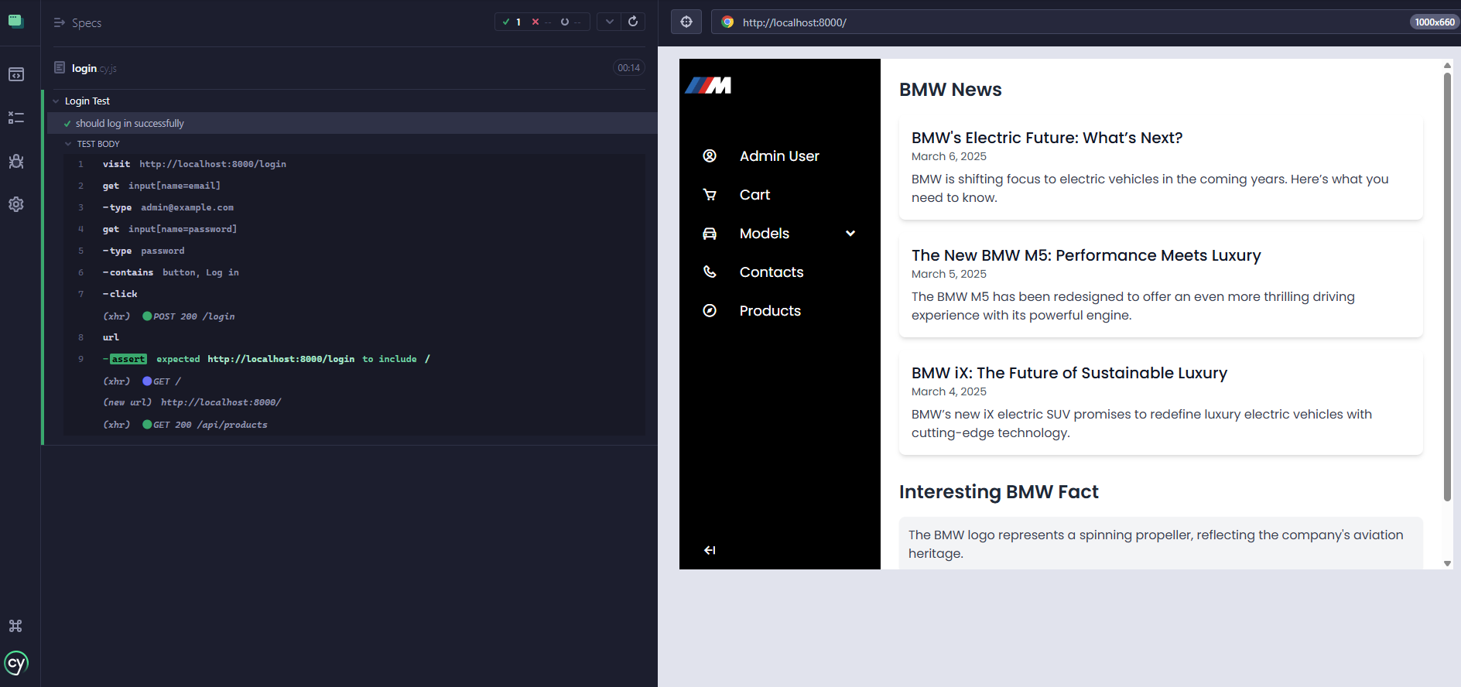
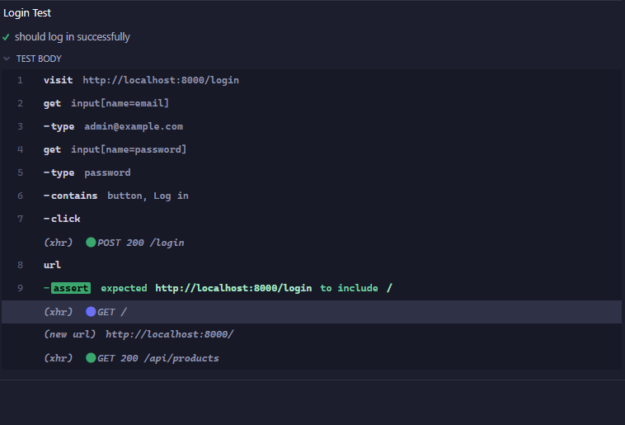
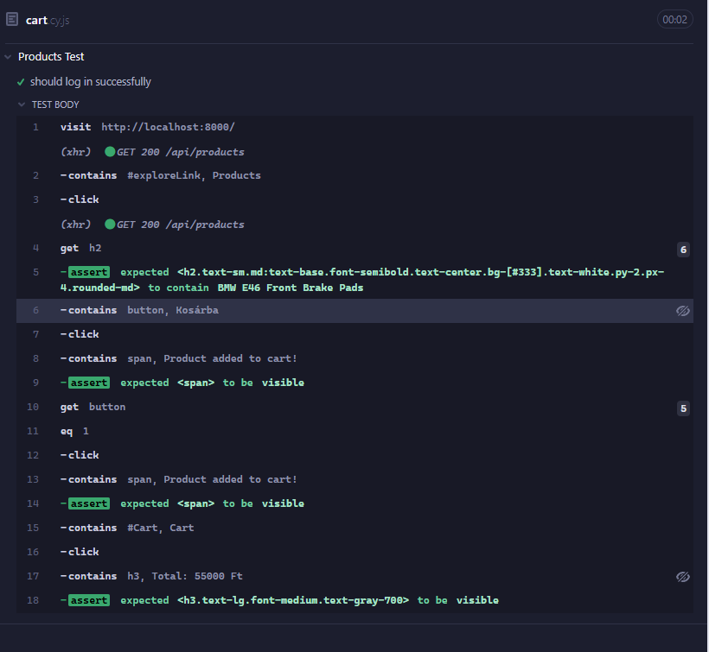
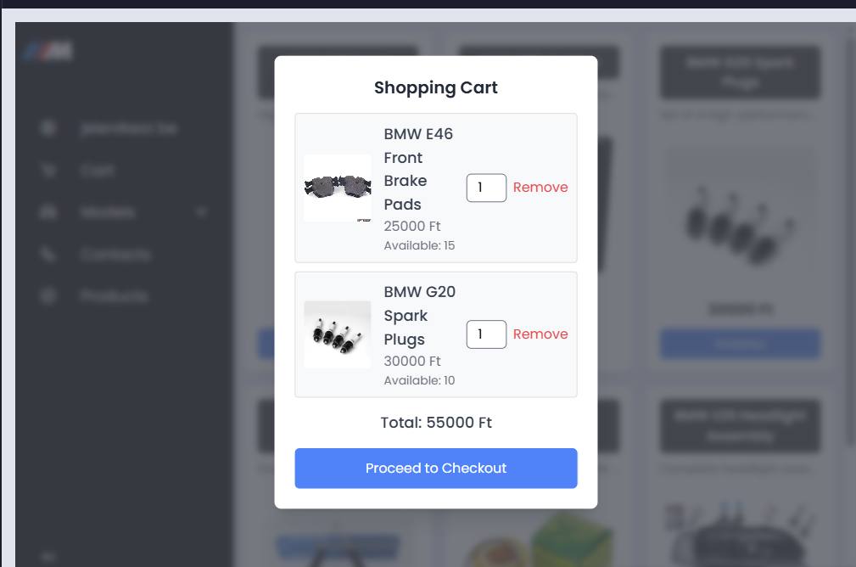

Slide 16
Összefoglalás
BMW-specifikus webshop sikeres fejlesztése
Modern, gyors, biztonságos rendszer
Erős csapatmunka, közös problémamegoldás

Slide 17
Briefly about the site
BMW-Specific Parts Webshop High-Quality Products and Tuning Accessories User-Friendly, Modern Platform

Slide 18
Development environment
Hardware : Lenovo ThinkCentre M75s Gen 2
Operating system : Windows 11 Pro N
Development tool : Visual Studio Code
Technologies
Frontend: React , Bootstrap
Backend : Node.js
Database : dbdiagram.io
Main programming languages : JavaScript , Python

Slide 19
Website presentation
Home page : Modern design, highlighting key products
Product categories : Custom BMW parts
User account : Registration, login
Cart and order : Simple shopping process

Slide 20
Home page
Homepage: News, BMW Updates Product Categories: Parts by Model Registration, Login Cart Management, Ordering

Slide 21
Products on the website
Brake Pads
Air Filters
Spark Plugs
Shock Absorbers
Headlights

Slide 22
Shopping cart management on website
Adding / Removing Products
Modifying Quantity
Tracking Total Amount
Order: Providing Data, Choosing Payment Method

Slide 23
Order
Personal data
Shipping address
Select shipping method
Select payment method

Slide 24
Functionality
Responsive design : Works well on both mobile and desktop
Secure payment system
User-friendly search and filter system
Admin interface for adding products

Slide 25
Test documentation
Testing functionality and appearance
Types of tests:
Unit tests (component state, return values)
Integration tests (component interaction, external APIs)
Testing frameworks:
Jest
Enzyme
Importance:
Quality assurance
Reliable application development

Slide 26
Testing images

Slide 28
Testing and quality assurance
Test user :
admin@example.com / password
Browser compatibility : Chrome, Edge

Slide 29
Summary
Successful development of a BMW-specific webshop
Modern, fast, secure system
Strong teamwork, joint problem solving

